Slide 1
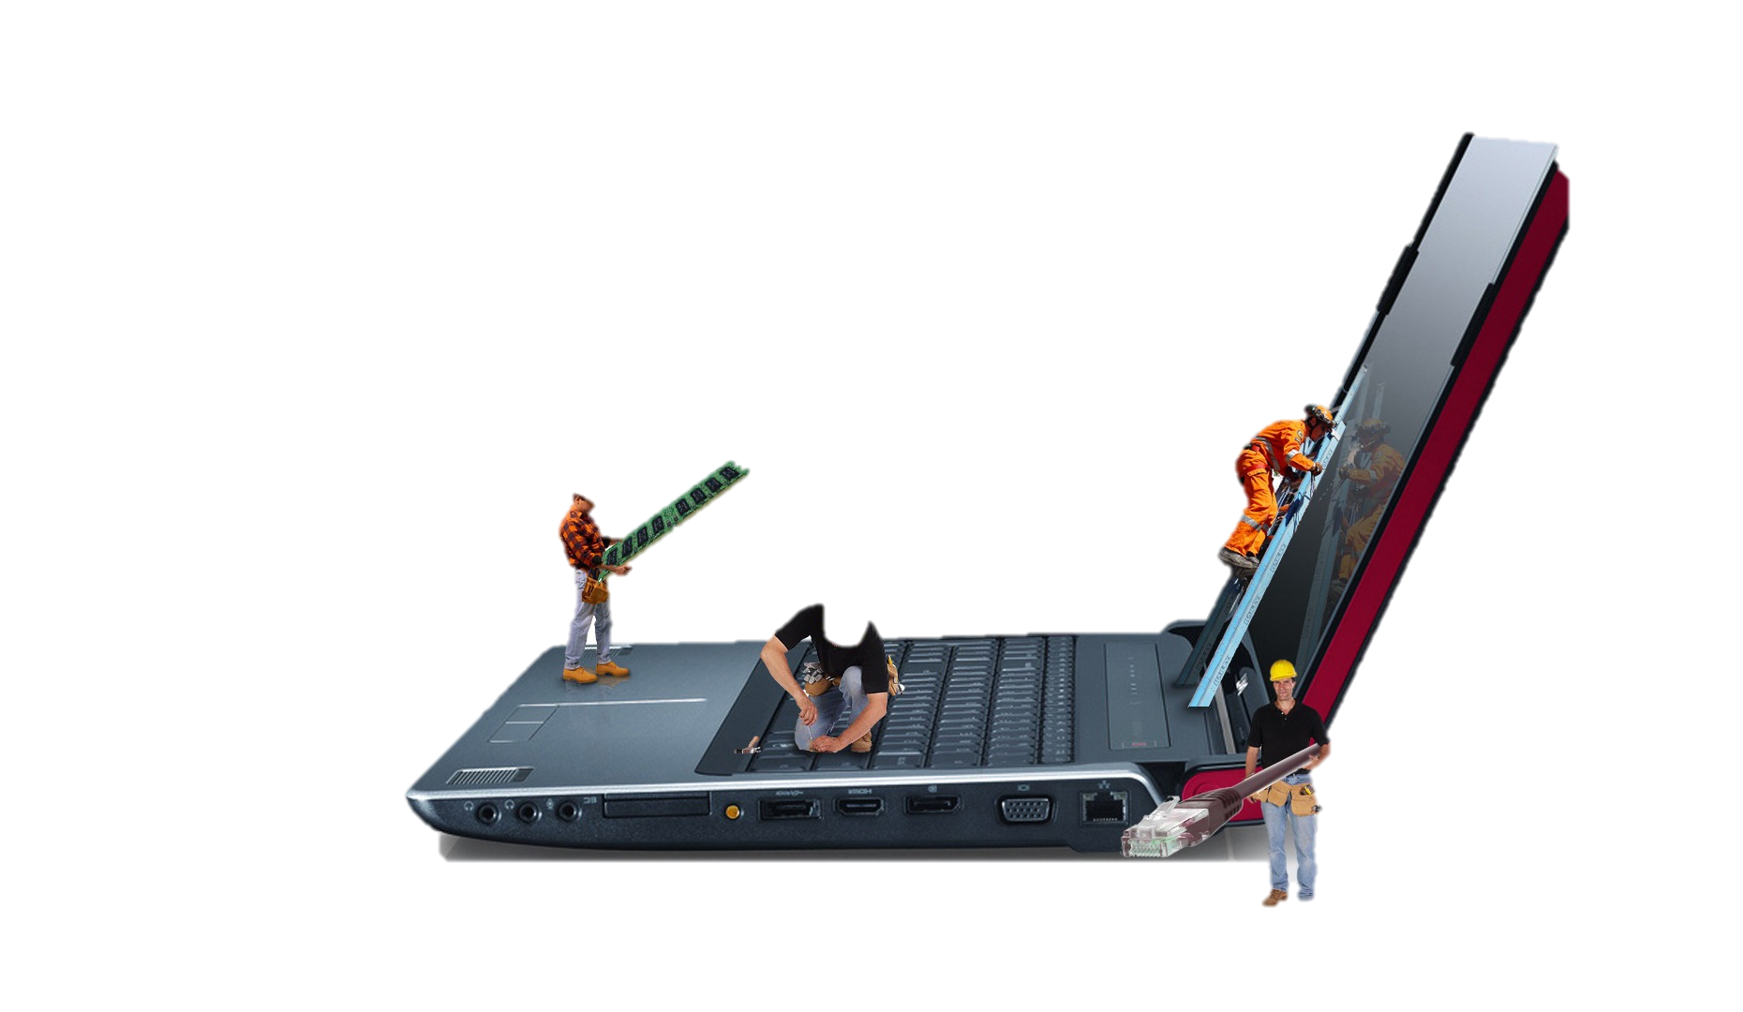
kiểm tra bài cũ
Cái gì điều khiển máy tính ?
Công việc đó được thực hiện như thế nào?

Slide 2
kiểm tra bài cũ
Phần mềm là gì? Phần mềm được chia thành mấy loại ? phần mềm hệ thống quan trọng nhất là gì?

Slide 3
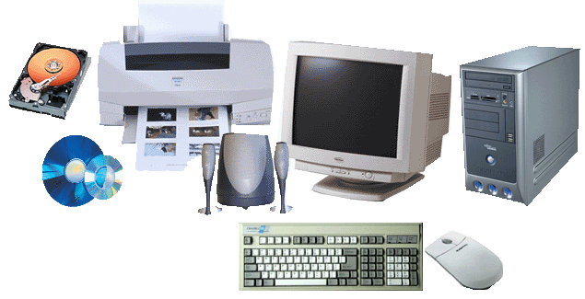
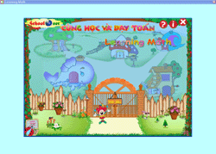
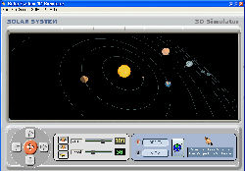
Các thiết bị (phần cứng)
Các chương trình ứng dụng
(phần mềm)
HỆ ĐIỀU HÀNH
Điều khiển các thiết bị (phần cứng)
Tổ chức các chương trình (phần mềm)

Slide 4
Ôn kiến thức cũ
PHẦN MỀM
Phần mềm hệ thống
Phần mềm ứng dụng
HỆ ĐIỀU HÀNH

Slide 5
Tiết 20
Bài 10
HỆ ĐIỀU HÀNH LÀM NHỮNG VIỆC GÌ

Slide 6
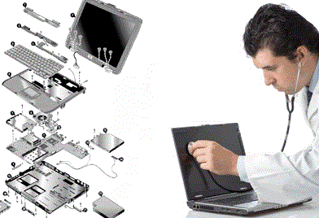
Bài 10 hệ điều hành làm những việc gì?
1. HỆ ĐIỀU HÀNH LÀ GÌ?
Hệ điều hành có phải
là 1 thiết bị được
lắp đặt trong máy tính
hay không?

Slide 7
1. HỆ ĐIỀU HÀNH LÀ GÌ?
Hệ điều hành là một phần mềm máy tính.
Được cài đặt đầu tiên trong máy tính và chạy trước các chương trình ứng dụng.
Không có hệ điều hành thì máy tính không thể hoạt động được.
Hệ điều hành được cài đặt khi nào trên máy tính?
Vậy để sử dụng Hệ điều hành ta phải làm thế nào?
Nếu không có
Hệ điều hành thì điều gì sẽ xảy ra?

Slide 8
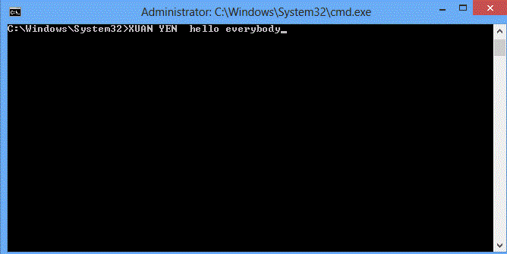
1. HỆ ĐIỀU HÀNH LÀ GÌ?
Có bao nhiêu Hệ điều hành?
Có nhiều hệ điều hành khác nhau:
* MS DOS:
Giao diện của HĐH DOS

Slide 9
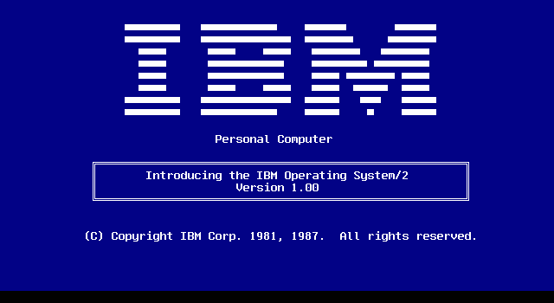
1. HỆ ĐIỀU HÀNH LÀ GÌ?
Có nhiều hệ điều hành khác nhau:

Slide 10
1. HỆ ĐIỀU HÀNH LÀ GÌ?
Có nhiều hệ điều hành khác nhau:
Hệ điều hành Android của google

Slide 11
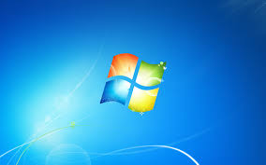
1. HỆ ĐIỀU HÀNH LÀ GÌ?
Hệ điều hành Windows của Microsoft

Slide 12
2. NHIỆM VỤ CHÍNH CỦA HỆ ĐIỀU HÀNH
Tài nguyên máy tính có hạn!!!
Tranh chấp
tài nguyên
Các phần mềm muốn
hoạt động tối đa.
Ví tài nguyên máy tính (CPU, bộ nhớ...) như con đường.
Phần mềm máy tính như phương tiện tham gia giao thông.
Tắc nghẽn
giao thông
Các phương tiện muốn
đi nhanh.
Đường phố chật hẹp!!!

Slide 13
2. NHIỆM VỤ CHÍNH CỦA HỆ ĐIỀU HÀNH
Tranh chấp
tài nguyên
Giải pháp?

Slide 14
2. NHIỆM VỤ CHÍNH CỦA HỆ ĐIỀU HÀNH
Cần phải có một hệ thống điều khiển
Giải pháp?
HỆ ĐIỀU HÀNH

Slide 15
2. NHIỆM VỤ CHÍNH CỦA HỆ ĐIỀU HÀNH
Điều khiển các thiết bị (phần cứng)
Tổ chức các chương trình (phần mềm)

Slide 16
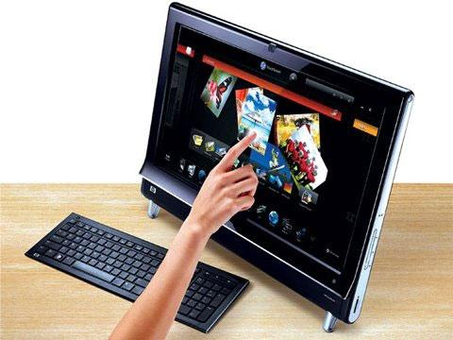
2. NHIỆM VỤ CHÍNH CỦA HỆ ĐIỀU HÀNH
Cung cấp giao diện cho người dùng

Slide 17
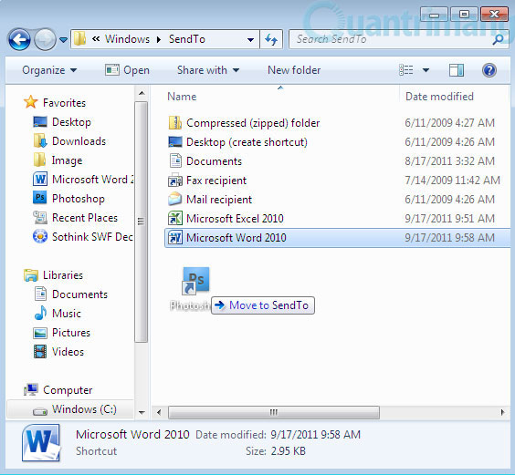
2. NHIỆM VỤ CHÍNH CỦA HỆ ĐIỀU HÀNH
Tổ chức và quản lý thông tin cho máy tính

Slide 18
2. NHIỆM VỤ CHÍNH CỦA HỆ ĐIỀU HÀNH
HỆ ĐIỀU HÀNH
Điều khiển các thiết bị (phần cứng)
Tổ chức và quản lý thông tin cho máy tính
Cung cấp giao diện cho người dùng
Tổ chức thực hiện các chương trình (phần mềm)

Slide 19
BÀI TẬP CỦNG CỐ
1. Hệ điều hành là một thiết bị được chế tạo và gắn bên trong máy tính. Đúng hay sai ?
- Sai. Hệ điều hành là một chương trình máy tính

Slide 20
BÀI TẬP CỦNG CỐ
2. Mọi máy tính đều phải được cài đặt hệ điều hành Windows. Đúng hay sai? (a) Đúng (b) Sai. Vì có nhiều hệ điều hành khác nhau và người sử dụng có thể chọn hệ điều hành mình ưa thích để cài đặt trên máy tính.
(b)

Slide 21
BÀI TẬP CỦNG CỐ
Nhiệm vụ của hệ điều hành là :
(a) Quản lý mọi tài nguyên của máy tính và đảm bảo để phần mềm ứng dụng có thể sử dụng các tài nguyên đó;
(b) Tổ chức và quản lý thông tin cho máy tính; (c) Cung cấp môi trường để người dùng giao tiếp với máy tính; (d)Cả (a),(b), (c).
(d)

Slide 22
Về nhà
Hệ điều hành là phần mềm hay phần cứng?
Chức năng của hệ điều hành?
Bài mới:
Tổ chức thông tin trong máy tính

Slide 23
XIN CẢM ƠN !
10
9

